Slide 1
Task 9 und Task 10
27.11.2013, Gnägi Johannes, Messerli Vinzenz

Slide 2
Task 9

Slide 3
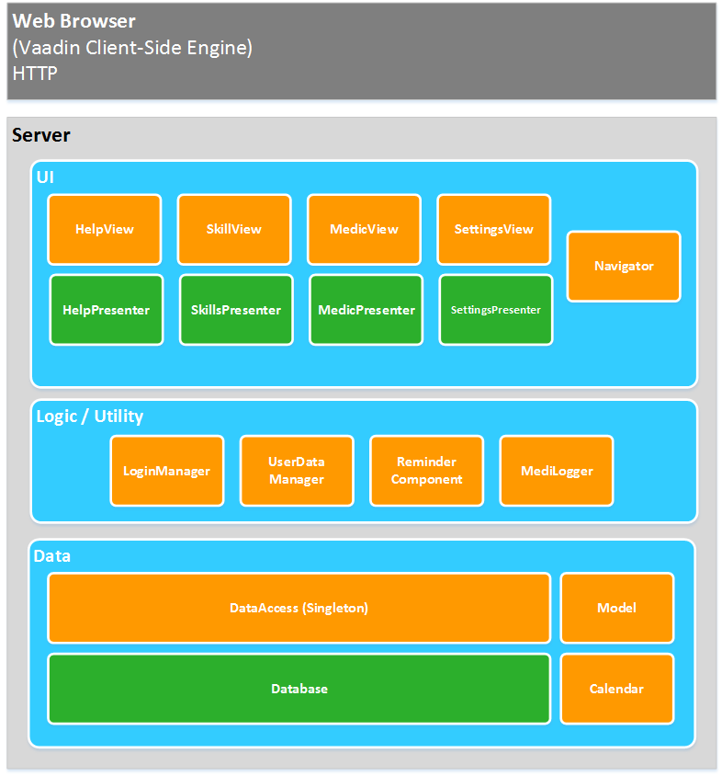
design a software architecture

Slide 4
system requirements
Personalisiertes Skill-Set
Personalisierte Kontaktliste
App ist einfach
Die App soll ermöglichen, dass Telefonnummern für den Patienten durch den Betreuerkonfiguriert werden können
Weitere requirements sind dem Requirements Documents zu entnehmen.
Datenbankarchitektur definieren verschoben

Slide 5
Patterns
MVP (Eine Abänderung des MVC Patterns, welches die View vom Model trennt und somit ein einfacheres Testen des Models und Presenter-Logik . Zudem wird es von Vaadin besser unterstützt.)
Client-Server
Observer Pattern
Singleton (Data Access)

Slide 6
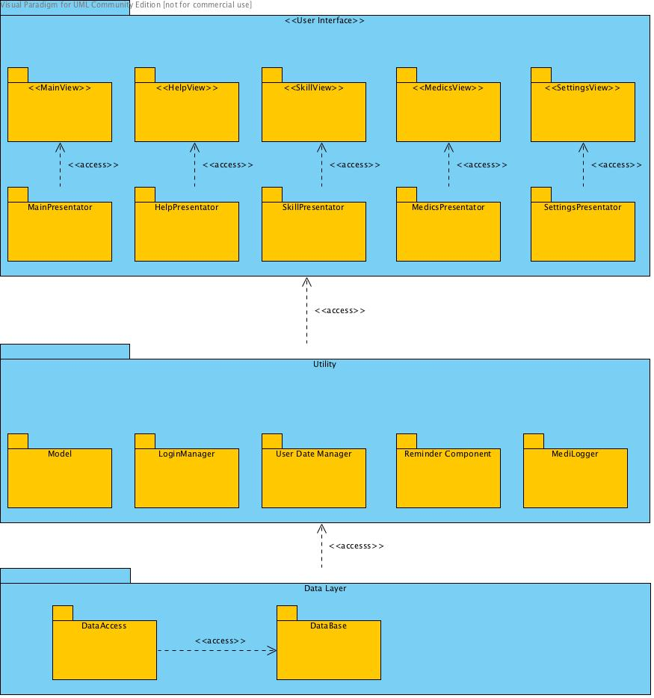
Package diagram

Slide 7
Task 10

Slide 8
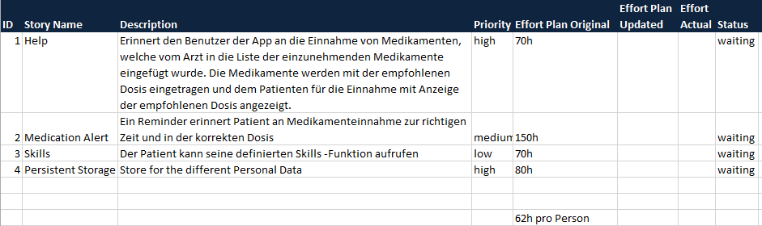
Product Backlog

Slide 9
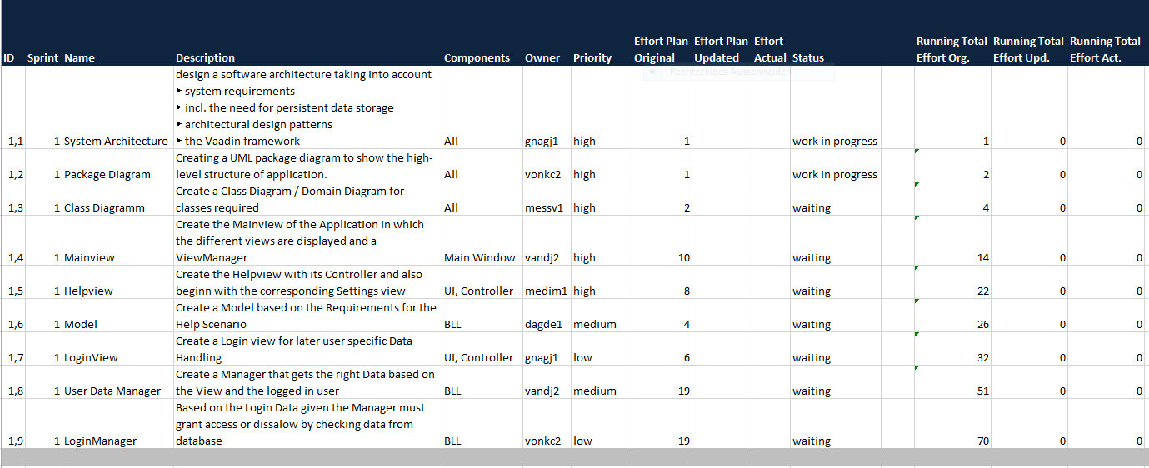
Sprint Backlog

Slide 10
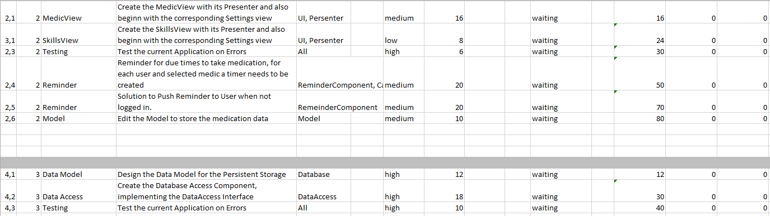
Sprint Backlog

Slide 11
Next step(s)
Reminderfunktion (Medikamente) -> Abklärungen

Slide 12
Herzlichen Dank!

